Slide 1
Analyse und Modellrekonstruktion aus Zeitserien: Anwendung auf EKG Systeme
Bachelorarbeit, Franz Ludwig Kostelezky

Slide 2
Motivation
Revise
Abbildung eines EKG Systems in einem niederdimensionalem System aus Differentialgleichungen
Stand der Forschung und Ziel der Arbeit

Slide 3
Inhalt
Das Herz
Anatomie
Elektrophysiologie
Elektrokardiographie – EKG
EKG Dataset
Frequenz- und Korrelationsanalyse
Rekonstruktion mit Differentialgleichungen
Numerische Ableitungen
Der Trick mit den Intervallen
Diskussion
Future improvements

Slide 4
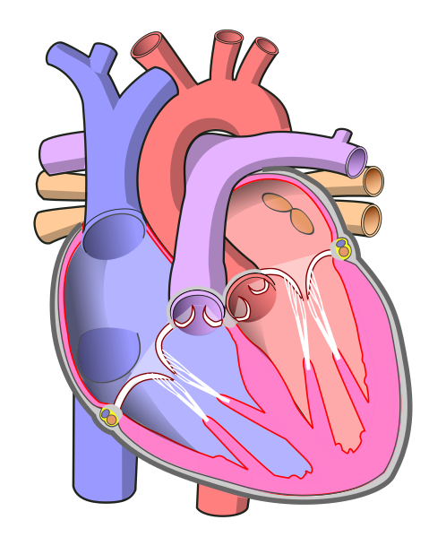
Das Herz
Pumpt venöses Blut durch die Lunge
4 Kammern:
Rechter & linker Vorhof
Rechte & linke Herzkammer
Periodische Kontraktion der Vorhöfe, und Herzkammern
links, posterior
[1]
rechts, anterior

Slide 5
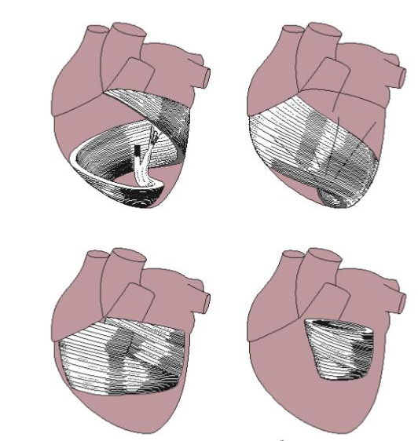
Das Herz
Kontraktion in verschiedene Richtungen, um Blut effektiv zu pumpen
Verschiedene Ausrichtungen der Herzmuskelfasern (Myokard)
Gruppen werden zur Kontraktion elektrisch angeregt
Bildliche Darstellung der Muskelfaserausrichtungen der Herzkammern.
[2]

Slide 6
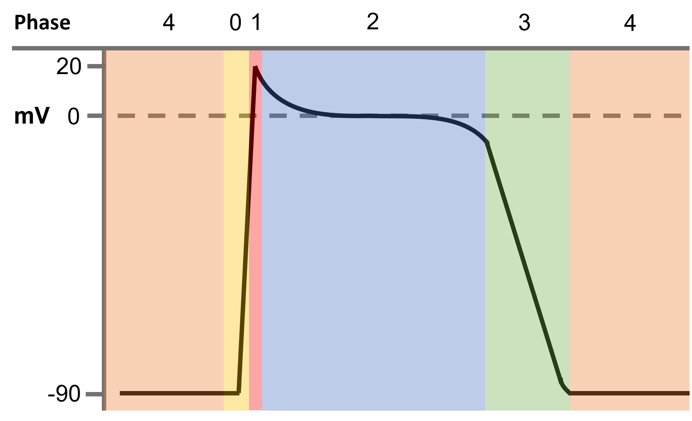
Das Herz – Aktionspotenzial
Herzmuskelzellen sind elektrisch geladen durch Ionengradienten
Sie können elektrisch angeregt werden
Sie weisen nach Anregung ein charakteristisches Potenzial auf
el. Anregung,
Depolarisation
Ruhepotenzial
Plateau

Slide 7
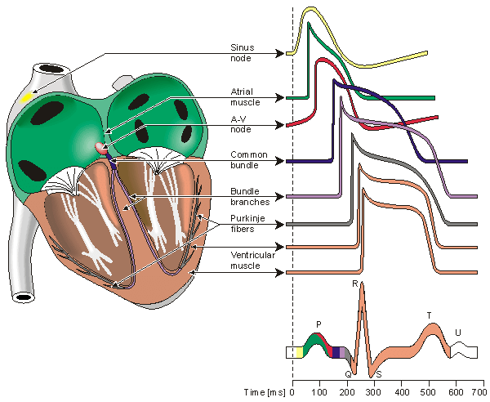
Das Herz – Aktionspotenzial
Unterschiedliche Aktionspotenziale für unterschiedliche Zellen
Aktionspotenzial propagiert von Zelle zu Zelle
Ausbreitung wie eine Wellenfront
[3]

Slide 8
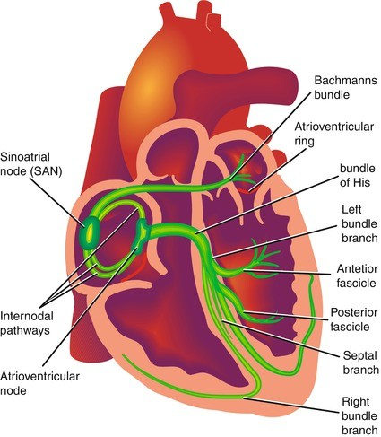
Das Herz – Signalpropagation
Sinusknoten
Eigenständige Depolarisation
Kontrolliert durch autonomes Nervensystem
Sinusknoten
[4]

Slide 9
Das Herz – Signalpropagation
Ausbreitung zu und Kontraktion der Vorhöfe
Über Herzmuskelzellen
Signal „stoppt“ beim linken Vorhof
Signalpropagation zum AV-Knoten
Sammelt und verzögert Signalweiterleitung
Kritisch für Herzrhythmus
Linker Vorhof
AV-Knoten
[4]

Slide 10
Das Herz – Signalpropagation
Weiterleitung über das HIS-Bündel
Spezialisiert für elektrische Reizleitung
HIS-Bündel
[4]

Slide 11
Das Herz – Signalpropagation
Weiterleitung in die Purkinje-Fasern: Kontraktion der Kammern
Periodische Fortsetzung durch Signalbildung im Sinusknoten
[4]

Slide 12
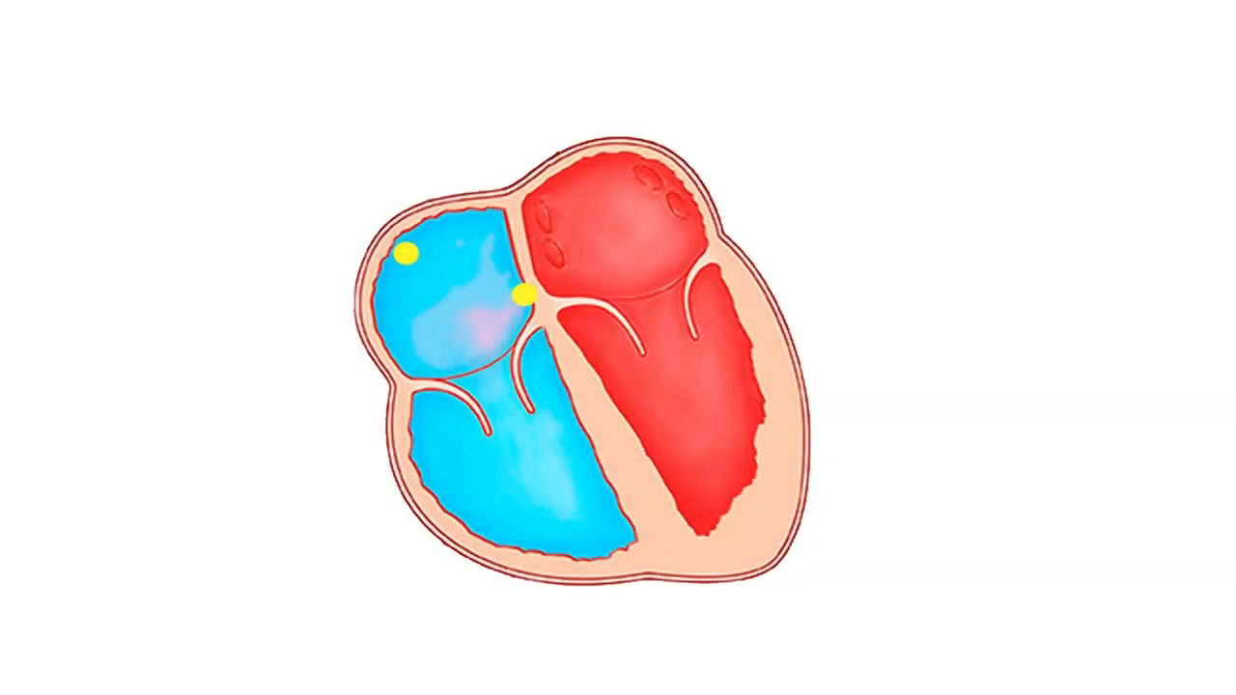
Das Herz – Signalpropagation
AV-Knoten
Sinusknoten
[5]

Slide 13
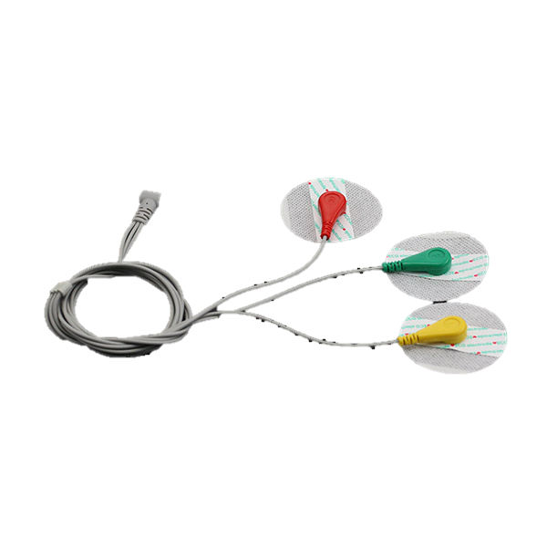
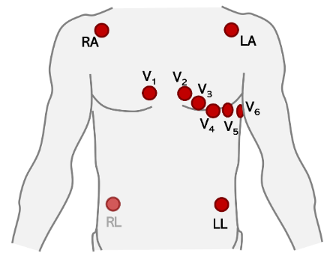
Elektrokardiografie
Elektroden erfassen sich im Körper ausbreitende Aktionspotenziale auf der Haut
[6]

Slide 14
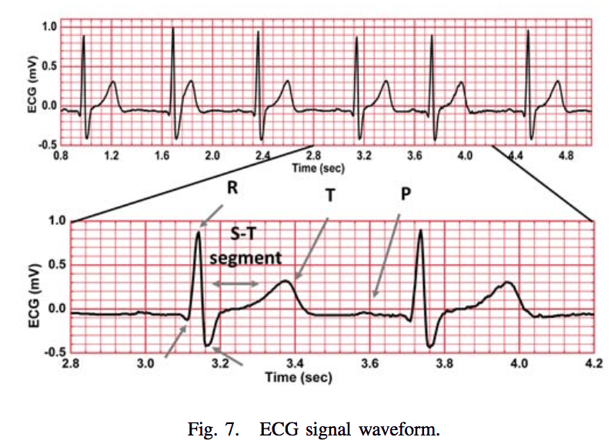
Elektrokardiografie
Signal wird erfasst und verstärkt
Unterschiedliche Signale werden kombiniert zu Ableitungen
Charakteristika in EKG-Signal können Depolarisationen im Herzen zugeordnet werden
Eine Einthoven-Ableitung
[7]

Slide 15
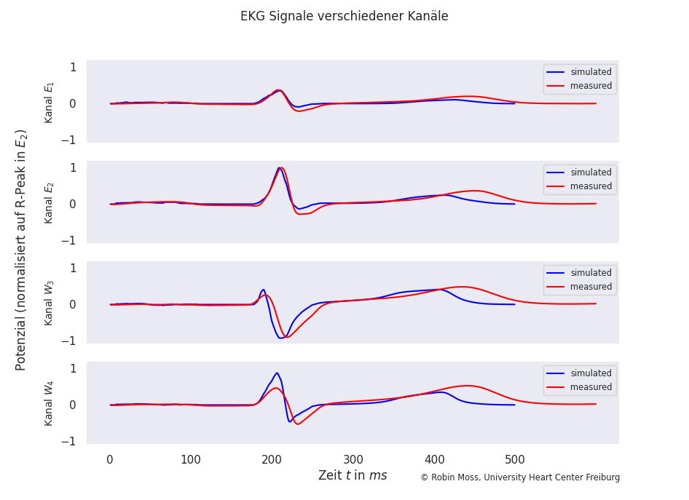
EKG Datensatz
Revise
by Robin Moss
9 Ableitungen

Slide 16
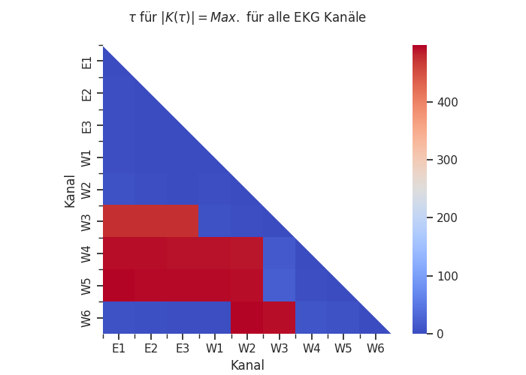
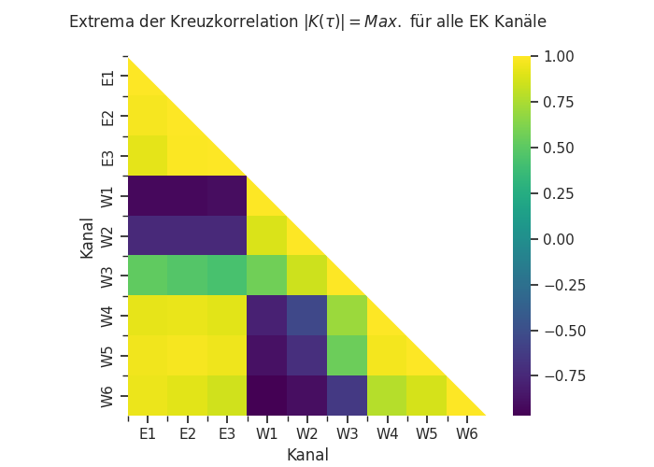
Welche Ableitungen verwenden?
Revise
→ Korrelationsanalyse: Maß für Ähnlichkeit und zeitliche Verschiebung zweier Signale

Slide 17
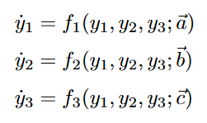
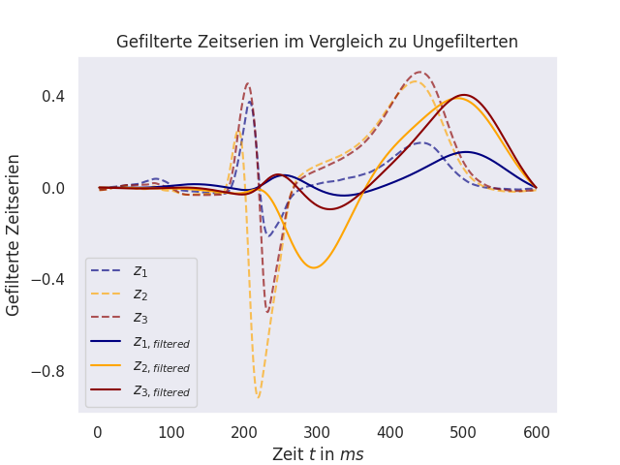

Rekonstruktionen mit DGLs
Ein System aus Differentialgleichungen
Integration soll ursprüngliches Signal liefern
Verschiedene Elemente aus $\vec{y}$ sollen zu EKG Kanälen korrespondieren
Least Square Fit
Integration
[7]
Ursprüngliche Signale
System
Rekonstruktion

Slide 18
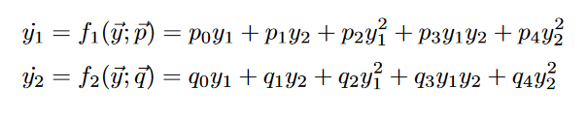

Rekonstruktionen mit DGLs
Koeffizienten von Polynomen bestimmbar über einen Least-Square-Fit:

Slide 19
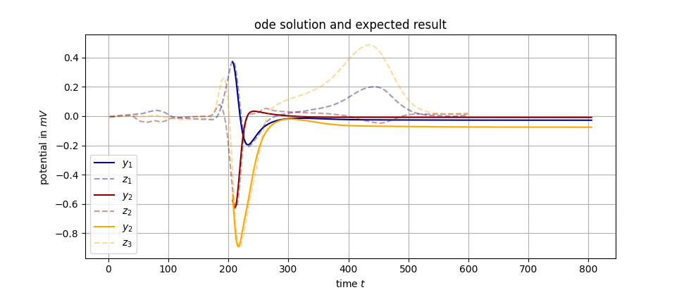
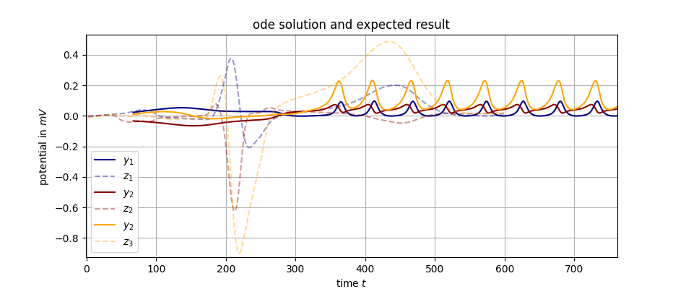
Anwendung ganz stumpf
Revise
Rekonstruktionen bei

Slide 20
Filterung der Signale
a

Slide 21
Der Trick mit den Intervallen
a

Slide 22
Diskussion
a

Slide 23
References
https://commons.wikimedia.org/wiki/File:Diagram_of_the_human_heart_(cropped)_de_V2.svg
https://www.researchgate.net/figure/Orientation-of-cardiac-muscle-fibers_fig2_321220619
Jaakko Malmivuo und Robert Plonsey. “Bioelectromagnetism. 6. The Heart” Jan. 1995
https://link.springer.com/chapter/10.1007/978-1-4471-4965-1_1
https://www.youtube.com/watch?v=fht3kk3-tKs
https://www.netram.co.za/other/9175-disposable-ecg-electrodes-pack-12-pcs.html
https://www.researchgate.net/figure/transmitted-ECG-signal-waveform_fig9_302631407

